Slide 1

TRƯỜNG ĐẠI HỌC KHOA HỌC TỰ NHIÊN
KHOA CÔNG NGHỆ THÔNG TIN
BỘ MÔN CÔNG NGHỆ PHẦN MỀM
KHÓA LUẬN TỐT NGHIỆP CỬ NHÂN CNTT
Đề tài: XÂY DỰNG HỆ THỐNG CUNG CẤP DỊCH VỤ NHẬN DẠNG ÂM THANH TIẾNG VIỆT
Nhóm sinh viên thực hiện:
Trần Thanh Tịnh – 1612704
Trần Khánh Linh – 1612339
Giáo viên hướng dẫn:
TS. Ngô Huy Biên

Slide 2
1. Thông tin chung
Đề tài: Xây dựng hệ thống cung cấp dịch vụ nhận dạng âm thanh tiếng Việt
Giáo viên hướng dẫn:
TS. Ngô Huy Biên (Khoa Công nghệ Thông tin)
Sinh viên thực hiện:
Trần Thanh Tịnh – 1612704
Trần Khánh Linh – 1612339
Loại đề tài: Nghiên cứu và ứng dụng
Thời gian thực hiện: Từ 11/2019 đến 07/2020

Slide 3

2. NHU CẦU CẦN GIẢI QUYẾT

Slide 4
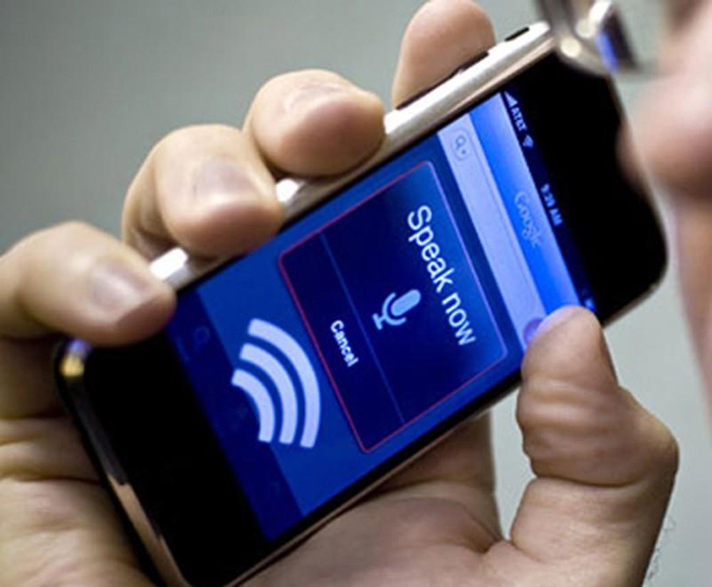
2. Nhu cầu cần giải quyết
Một số nhược điểm của hệ thống nhận dạng âm thanh hiện nay:
Chi phí cao.
Phụ thuộc vào các nền tảng lớn.
Khó tiếp cận với người dùng phổ thông.
Chưa có nhiều nền tảng hỡ trợ.
Chưa hỗ trợ nhiều cho nền tảng tiếng Việt.

Slide 5
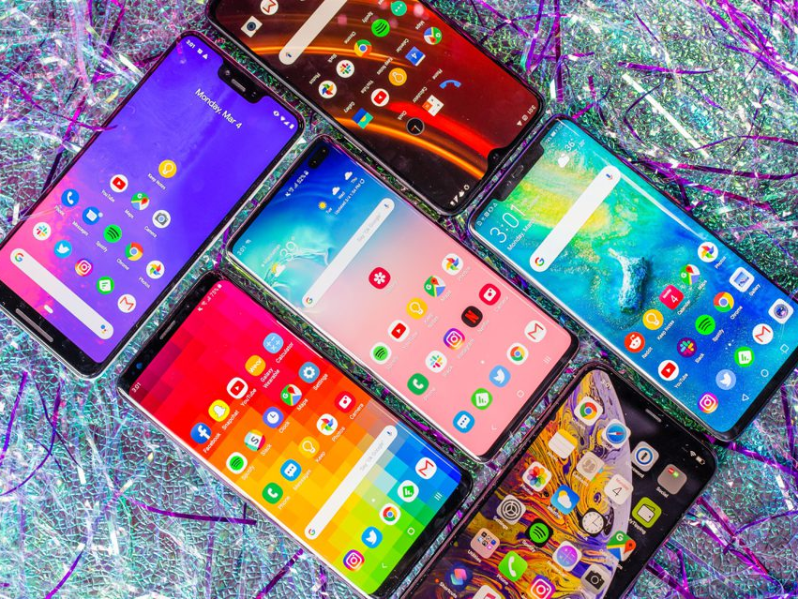
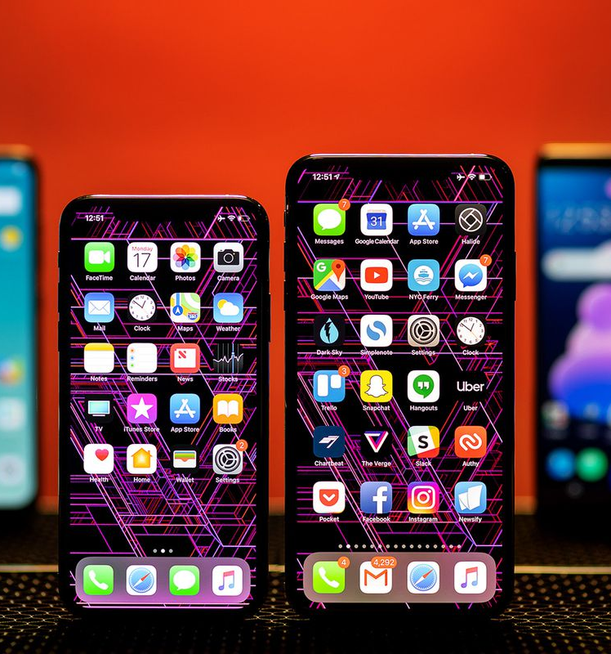

Slide 6


Slide 7


3. Các sản phẩm trên thị trường
Google Speech
FPT Speech

Slide 8
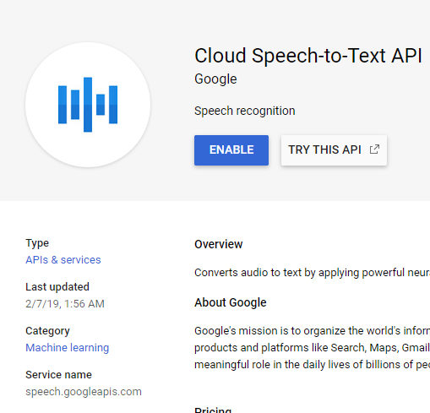
Nền tảng “Speech api” do google phát triển
Nhược điểm của ứng dụng:
Giá cao.
Bị ảnh hưởng bởi đường mạng quốc tế.
Giao diện tiếng Anh khó tiếp cận với người Việt.
Màn hình chính Google Speech

Slide 9
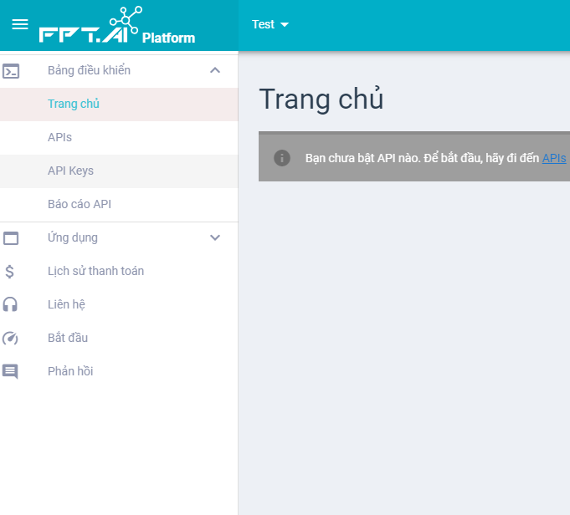
Ứng dụng “FPT AI” do fpt phát triển
Nhược điểm của ứng dụng:
Không hỗ trợ nhiều người dùng theo nhóm phát triển.
Báo cáo sử dụng và giao dịch khá đơn giản.
Không có trang dùng thử.
Trang quản lý khá khó sử dụng.
Màn hình chính FPT AI - FPT

Slide 10
Dịch vụ nhận dạng âm thanh
Gói | Lượng sử dụng | Giá (VND) | Mô tả
Dùng thử | 60 phút | Miễn phí | 60 phút / năm Không hỗ trợ kỹ thuật
Doanh nghiệp | 2,000 phút | 1,400,000 | Hỗ trợ kỹ thuật tiêu chuẩn
 | 5,000 phút | 3,100,000
 | 10,000 phút | 5,400,000
Feature | Standard models |  | Enhanced models
 | (all models except enhanced video and phone call) |  | (video, phone call)
 | 0-60 Minutes | Over 60 Mins up to 1 Million Mins | 0-60 Minutes | Over 60 Mins up to 1 Million Mins
Speech Recognition (without Data Logging - default) | Free | $0.006 / 15 seconds ** | Free | $0.009 / 15 seconds **
Speech Recognition (with Data Logging opt-in) | Free | $0.004 / 15 seconds ** | Free | $0.006 / 15 seconds **
FPT AI
Google Speech
Bảng giá dịch vụ tham khảo

Slide 11
4.1. mục tiêu luận văn
Trình bày các tính năng cơ bản, phát hiện một số tính năng chưa hoàn hảo hoặc còn thiếu của 2 ứng dụng Speech API, FPT AI.
Trình bày tóm tắt lý thuyết nền tảng về Microservice, CQRS, ES và trình bày giải pháp để xây dựng hệ thống cung cấp dịch vụ nhận dạng âm thanh.
Xây dựng các tính năng cho trang quản lý dịch vụ, ứng dụng điện thoại mô phỏng cách sử dụng và trang dùng thử dịch vụ.
Chỉnh sửa các tính năng chưa hoàn hảo và xây dựng các tính năng còn thiếu.
Viết 120 trang luận văn theo đúng chuẩn nhà trường yêu cầu và trích dẫn tài liệu tham khảo một cách chi tiết, đầy đủ.

Slide 12
4.2. một số tính năng nổi bật
Hỗ trợ dùng thử trực tuyến.
Hỗ trợ các loại báo cáo sử dụng và giao dịch.
Cung cấp API để sử dụng dịch vụ.
Hỗ trợ sử dụng theo nhóm phát triển.
Trang quản lý API, người dùng, dịch vụ…
Số lượng phút sử dụng miễn phí hằng ngày
Đáp ứng hiệu năng truy cập cao

Slide 13
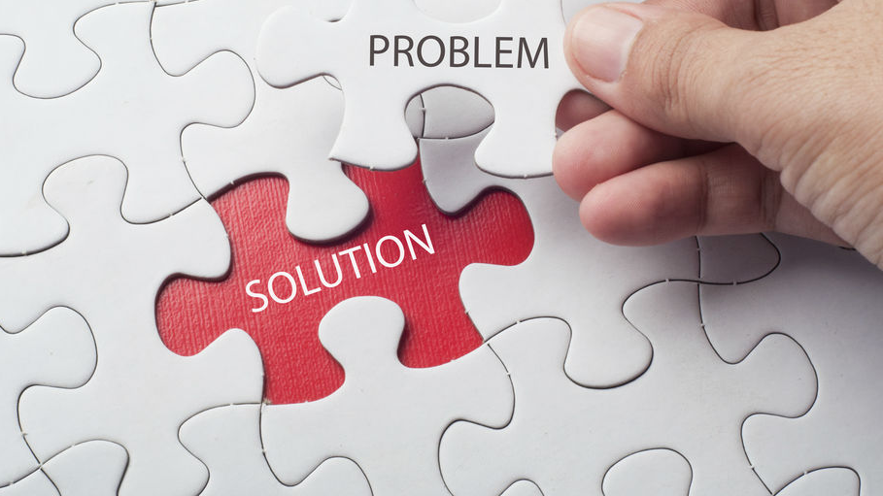
5. Giải pháp tổng quát

Slide 14
6.2. So sánh KẾT QUẢ với một số ứng dụng khác
Tên chức năng | Google Speech | FPT AI |  | Ứng dụng của nhóm (VietSpeech)
Nhận dạng âm thanh bằng File | ✓ | ✓ |  | ✓
Xem lịch sử sử dụng dịch vụ |  | ✓ |  | ✓
Hỗ trợ tạo dự án làm việc theo nhóm | ✓ |  |  | ✓
Hỗ trợ dùng thử, chỉnh sửa văn bản trực tuyến, nghe lại, tải xuống |  |  |  | ✓
Miễn phí dùng thử hàng ngày/tháng |  |  |  | ✓
Hỗ trợ thư viện SDK cho các ngôn ngữ khác nhau |  |  |  | ✓
Hỗ trợ báo cáo theo ngày, tháng, năm |  | ✓ |  | ✓
Nâng cấp gói sử dụng |  |  |  | ✓

Slide 15
6.3. Một số kinh nghiệm đạt được
Được học và áp dụng phương pháp làm việc của một số quy trình phát triển như Kanban, thác nước (waterfall),…
Tiếp thu được một số kiến thức liên quan đến xử lý âm thanh.
Hiểu biết được một số công nghệ mới như Nginx, Kurbernets, ReactNative, Docker
Khả năng làm việc nhóm, giao tiếp giữa các thành viên trong nhóm được phát triển để trở nên tốt hơn.
Nâng cao kỹ năng ước lượng, lên kế hoạch và hoàn thành công việc trong một quỹ thời gian có hạn.
Cải thiện tính tự chủ, tự lập và tinh thần trách nhiệm công việc.
Khả năng tìm kiếm và đọc hiểu tài liệu, sách báo được nâng cao.
Thói quen trích dẫn tài liệu, ý tưởng của người khác được hình thành.
Khả năng tổng hợp các kiến thức từ các tài liệu cũng được cải thiện đáng kể.
Kinh nghiệm đọc hiểu, hiệu chỉnh mã nguồn được phát triển và cải thiện.

Slide 16
6.4. Phương Hướng phát triển sản phẩm
Cải thiện, nâng cấp và mở rộng hệ thống để đáp ứng lượng lớn truy cập theo thời gian thực.
Cải thiện giao diện, thêm các tính năng mới phục vụ cho việc quản lý dự án, giao dịch dễ dạng.
Chỉnh sửa lại một số mã nguồn để dễ dàng bảo trì và chỉnh sửa trong tương lai.
Tích hợp thêm trên một số các trình duyệt web và trên một số các thiết bị khác (điện thoại, tivi, ipad…).
Cải thiện, bổ sung các tính năng phục vụ các thư viện SDK và thêm cho các ngôn ngữ khác (python, ruby ,…).
Nghiên cứu cải thiện nâng cao chất lượng dịch vụ nhận dạng âm thanh (độ chính xác, giảm nhiễu, chống ồn).

Slide 17

7. Demo sản phẩm

Slide 18


